Slide 1
Exercise - 문서 관리 Application - 기능목록
ID | 기능 | 설명 | 입력 | 출력 | 비고
F-010 | 문서 조회 | 로그인한 사용자가 소유한 문서를 조회. | User ID | Doc No, Document Category, Title, State, Originated, Originator, Related Doc No.
F-020 | 문서 등록 | 문서 등록 | Vault, Doc No, Title, Effective Date, Document Category, Description, Related Document | Object Id | Related Document는 Document 검색 화면을 통해 복수를 지정할 수 있다.
F-030 | 문서 상세 조회 | 문서 조회에서 선택한 문서의 상세정보 조회. | Object Id | Document No, Revision, Status, Originated, Title, Effective Date, Document Category, Description, Related Document No
F-040 | 문서 편집 | 문서 상세 조회화면에서 내용 확인 후 편집화면 통해 문서정보 변경 | Title, Effective Date, Document Category, Description, Related Document | N/A
F-050 | 문서 삭제 | 문서조회 화면에서 삭제할 문서들을 선택하고 삭제한다. | Object id | N/A
F-060 | Lifecycle | Lifecycle 정보의 표시 및 Promote/Demote 기능 제공 | Object id | Lifecycle정보 제공 | AEF 기능 활용
F-070 | History | 문서의 History 정보 조회 | Object id | History 정보 | AEF 기능 활용

Slide 2
Exercise - 문서 관리 Application – UI Navigation
F-020
문서등록
F-010
F-030
F-040
메인 화면
문서조회
문서상세조회
문서수정
F-060
Lifecycle
F-050
F-070
문서삭제
History
ID | 설명
F-010 | 문서조회 메뉴는 메인 화면의 My Desk 메뉴에 위치한다.
F-020 | 문서등록 메뉴는 문서조회 화면에서 Toolbar 형태로 제공되면, 등록 화면은 POPUP으로 제공한다. 문서등록이 완료되면 POPUP화면은 닫히고, 메인 화면은 문서 상세 조회 화면으로 이동한다.
F-030 | 문서조회화면의 LIST에서 특정 데이터를 클릭하면 POPUP 또는 메인 화면은 문서 상세 조회화면으로 이동한다.
F-040 | 문서 수정 메뉴는 문서상세조회 화면에서 Toolbar 형태로 제공되며, 수정 화면은 POPUP으로 제공된다. 수정 완료 후 POPUP 화면은 닫히며, 문서상세조회 화면은 수정된 정보를 보여준다.
F-050 | 문서 삭제 메뉴는 문서조회 화면에서 Toolbar 형태로 제공되며, 삭제 후 문서조회 화면은 새로운 화면으로 갱신한다.
F-060 | Lifecycle 메뉴는 문서상세 조회화면의 Navigator 메뉴로 제공
F-070 | History 메뉴는 문서상세 조회화면의 Navigator 메뉴로 제공

Slide 3
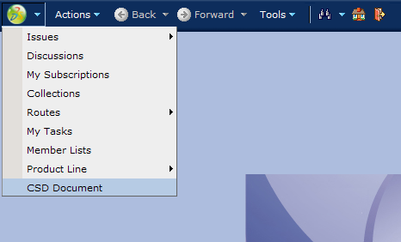
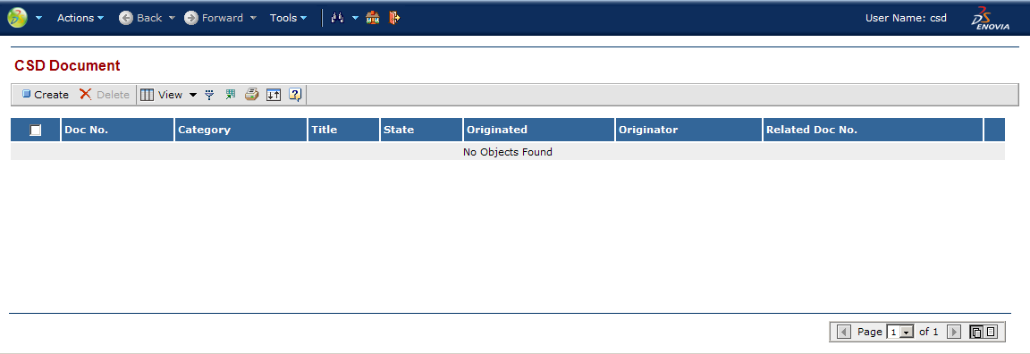
Exercise - 문서조회
My Desk
문서 조회화면으로 이동하는 ‘CSD Document’ Command를 작성하고 My Desk Menu의 Items에 등록한다.
Command의 HREF 속성은 문서 조회를 위한 TABLE 스키마 명칭과 문서조회 프로그램인 JPO 명과 METHOD 명을 반드시 PARAMETER로 지정한다.
COMMAND
TOOLBAR
CSD Document 테이블은 Create와 Delete Command로 구성된 Toolbar 메뉴와 TABLE BODY로 구성된다.
해당화면에서 Toolbar를 표시하기 위해서는 Toolbar Menu 스키마를 작성해야 하며,
CSD Document의 Command HREF 속성의 Parameter에 toolbar라는 Parameter 변수에 해당 Toolbar 명을
지정해야한다.

Slide 4
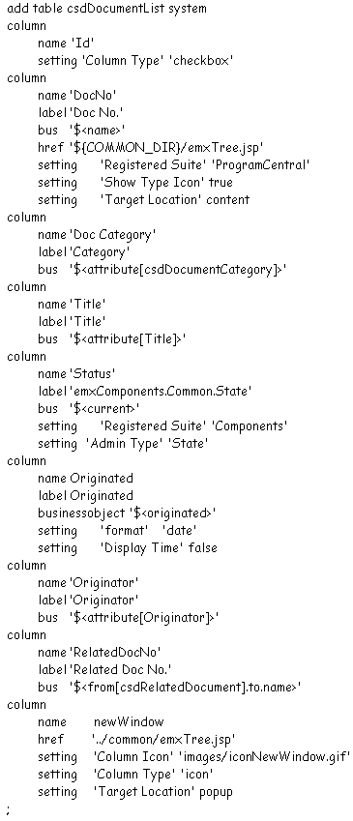
Exercise – 문서조회 (TABLE)
Table 명칭이며, 다음에 있는 Keyword인 System은 반드시 지정해야 한다.
테이블의 해당 Cell에 CHECKBOX를 보여주겠다는 의미.
상세 정보 조회를 위한 emxTree.jsp를 링크로 지정하며,
Target Location이 content라는 의미는 현재 Frame 내에서 이동하겠다는
의미.
${COMMON_DIR} 는 common 디렉토리를 의미함.
Business Objec값을
보여주겠다는 의t의 Attribute인 csdDocumentCategory의 미.
Admin Type이 State라고 지정한 이유는 출력되는 State의 값을
Properties 파일에 등록되어 있는 해당 State와 매핑되어 있는
값을 사용하겠다는 의미.
DATE 형식이며, 시간은 보여주지 않겠다는 의미.
DATE FORMAT은 국가별 언어 설정에 따라 달리 보여준다.
테이블에 TEXT를 보여주지 않고 Column Icon에 지정된 GIF 파일을
보여주겠다는 의미.
링크에 대한 연결은 POPUP.

Slide 5
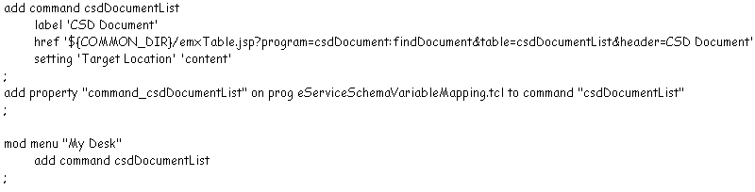
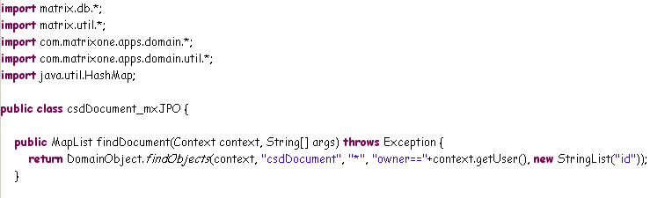
Exercise – 문서조회 (COMMAND, JPO)
문서조회를 위한 Table( csdDocument )와 Program ( JPO:METHOD )를
지정하고 Header를 지정한다.
Table 출력을 위해서는 반드시 emxTable.jsp를 호출
MATRIX 시스템 내에서 Unique한 Schema Name을 보장하기 위해 Symbolic Name을
등록한다.
csdDocumentList라는 Command에 command_csdDocumentList라는 Symbolic Name을
부여함으로써, 시스템 내부에서 command_csdDocumentList라는 환경변수를 설정하게 된다.
Command를 메뉴에 추가하기 위해 My Desk 메뉴를 수정한다.
MATRIX에서 사용할 JPO를 작성하기 위해서는 CLASS명은 Suffix로 ‘_mxJPO’로
지정해야 하며, MQL 또는 Modeler로 MATRIX PROGRAM으로 등록해야 한다.
외부에서 호출되는 JPO의 메소드 PARAMETER는 Context와 String Array로만
구성한다.

Slide 6
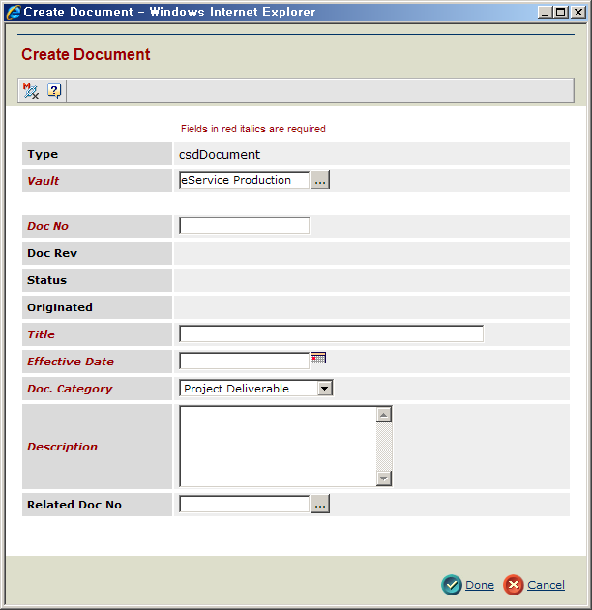
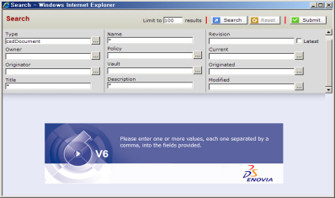
Exercise -문서등록
작성화면은 WEB-FORM을 사용한다.
작성화면 호출을 위해서는 Create Command를 작성하고
Toolbar Menu를 작성하여 추가한다.
Toolbar 메뉴를 문서조회화면에서 사용하기 위해서는
문서조회 COMMAND의 HREF 속성을 수정한다.
보통 WEB-FORM을 사용하기 위해서는 호출하는
Command의 HREF 속성을 emxForm.jsp로 지정하지만
오브젝트 생성을 위해서 emxCreate.jsp로 지정한다.
Related Doc No는 문서검색 화면으로 링크한다.
문서 검색화면은 별도로 작성하지 않고
MATRIX에서 제공하는 검색 기능을 활용한다.
(emxFullSearch.jsp)

Slide 7
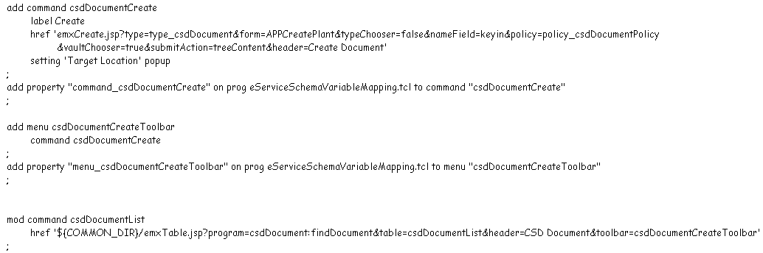
Exercise -문서등록 ( COMMAND, MENU )
Command 명
Toolbar 명칭
문서조회 Command를 수정한다.
emxTable 호출 시 toolbar를 지정한다.
emxCreate.jsp : Object 생성을 위한 Framework에서 제공하는 JSP 페이지. Form Name, Business Object Type 등을 지정하면 생성에 필요한 JAVA 코드를
최소화하여 필요한 Application을 작성할 수 있다.
nameField | Basic 속성인 Name 처리 방법 지정 | keyin, autoname, both
postProcessJPO | 오브젝트 생성 후 호출할 JPO 지정 | JPO:methodName
submitAction | emxCreate.jsp 완료 후 처리 방법 | refreshCaller ( Close & Opener Refresh) treeContent ( emxTree로 이동 ) treePopup ( emxTree Popup )
type | 생성할 Business Object Type.
form | WEB-FORM NAME

Slide 8
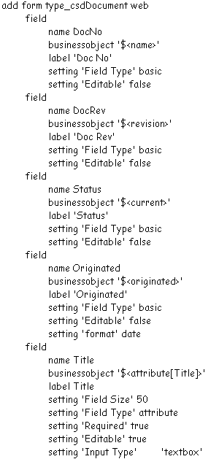
Exercise -문서등록 ( WEB-FORM )
Form 이름을 type_csdDocument라고 지정한 것은
특정 business object의 type에 종속적인라는 의미이며,
반드시 앞에 ‘type_’이라는 prefix를 붙여야 하는 것은
아니다.
FORM NAME 뒤의 web 필수 키워드
Field Type이 basic은 basic 속성을 의미하며, bus(businessobject)의
Expression은 $<BASIC ATTRIBUTE NAME>으로 작성한다.
BASIC ATTRIBUTE NAME (type, name, revision, current. Owner, originated )

Slide 9
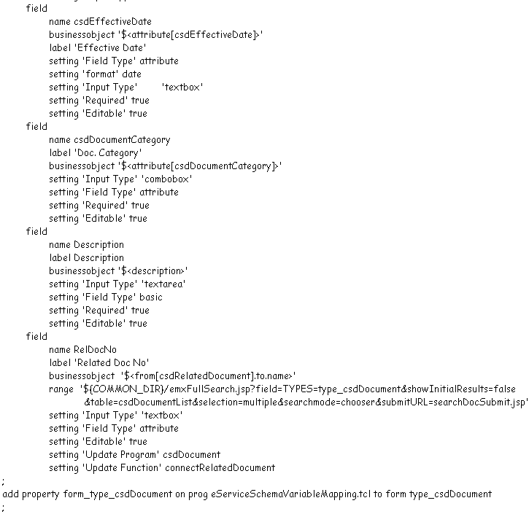
Exercise -문서등록 ( WEB-FORM )
Format이 Date인 경우 Edit 모드에서 해당 필드 우측에 Calendar 버튼이 활성화.
Required를 True로 지정한 경우는 필수 값 이라는 의미로,
Submit Event 발생 시 입력여부를 검사한다.
WEB FORM을 사용한 Business Object 생성이나 수정은
해당 Business Object의 속성은 자동화되어 관리되나
Relationship을 연결하는 것은 JPO를 사용해 별도의 작업을 해야 한다.
Update Program과 Update Function은
수정 또는 생성 이벤트 발생 시 해당 필드에 대한 처리방법을
지정하는것으로 JPO 명과 Method 명을 지정한다.
Relationship 연결을 위한 대상 검색 프로그램을 range 속성에 등록.
버튼이 활성화 되고 range에 등록된 URL로 POPUP화면이 열린다.

Slide 10
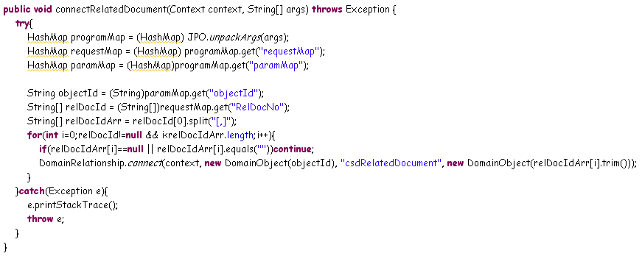
Exercise -문서등록 ( JPO )
UPDATE PROGRAM / FUNCTION
UNPACK : String 배열을 원래 Object로
Casting
PACK : Object를 배열로 Casting
requestMap : HTTP Servlet Request
paramMap : emxCreate에서 생성한 Parameter
objectId : 생성된 Document의 Object Id.
Update Program/Function은 emxCreate에 의해
오브젝트가 생성된 이후에 호출.

Slide 11
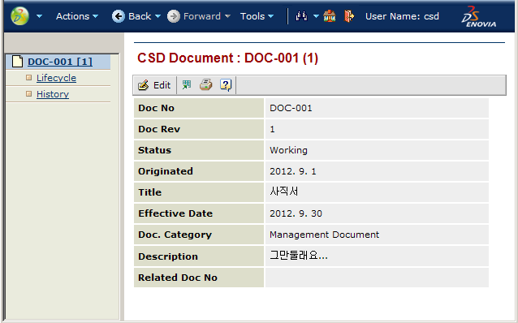
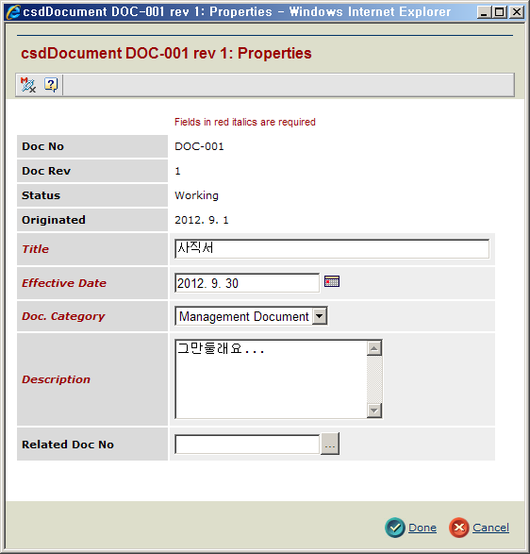
Exercise – 문서조회/문서수정
EDIT는 별도 Command가
아니라, emxForm의 옵션으로 사용
WEB-FORM
Form Name : type_csdDocument
Navigation Tree
Menu : type_csdDocument

Slide 12
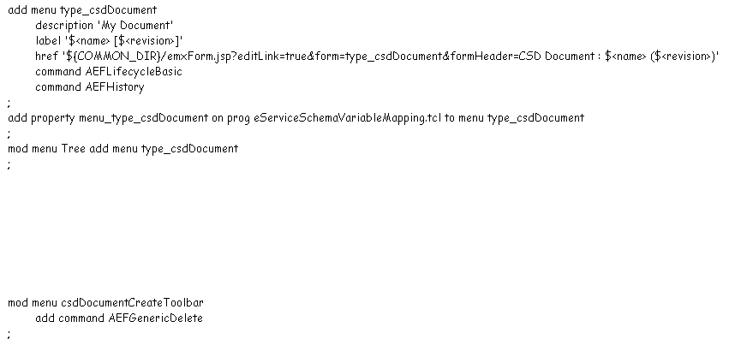
Exercise – 문서조회/문서수정 ( MENU )
수정 화면을 사용하기 위해서
editLink를 True로 설정
Navigation Tree로 사용하려면
Tree 메뉴에 등록해야 한다.
formHeader는 CSD Document라는 Static 제목과
name, revision의 기본속성 사용
AEFGenericDelete는 Framework에서 제공하는
Object 삭제용 JSP.

